Slide 1
Python. Основные понятия
Занятие 1

Slide 2

Давайте знакомиться!
Меня зовут Ян
Работаю более 3-х лет
Itransition (Web)
Freelance (OpenCV + ML)
tg: t.me/ya_yan
Whatsapp\viber +375445424505

Slide 3
Расскажите немного о себе

Slide 4
Организационные вопросы

Slide 5
История Python
Первая версия вышла в 1991 году
Версия 3.0 выходит с 2008 года
Последняя версию 3.9

Slide 6
Что можно делать на python?
Скрипты
Веб-приложения
Мобильные приложения
Игры
Боты
Парсинг
Анализ информации
ML\DL

Slide 7
Основные особенности языка программирования Python:
Скриптовый язык. Код программ определяется в виде скриптов.
Поддержка самых различных парадигм программирования, в том числе объектно-ориентированной и функциональной парадигм.
Портативность и платформонезависимость. Не имеет значения, какая у нас операционная система - Windows, Mac OS, Linux, нам достаточно написать скрипт, который будет запускаться на всех этих ОС при наличии интерпретатора
Автоматическое управление памяти
Динамическая типизация

Slide 8
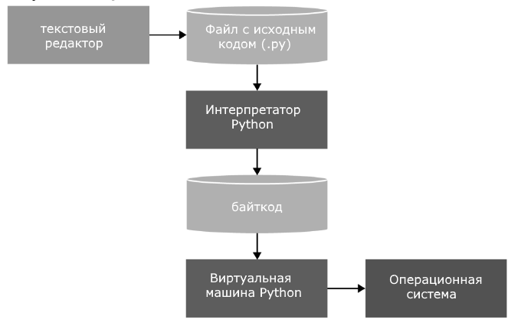
Интерпретация программ

Slide 9
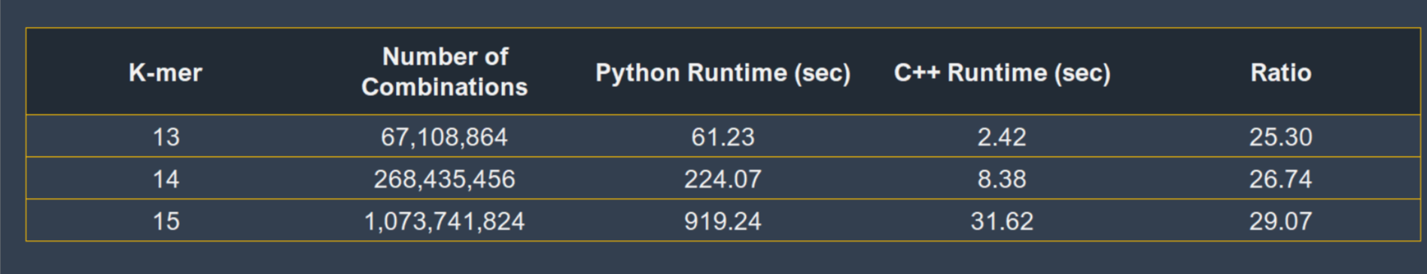
Сравнение скорости работы
https://tproger.ru/translations/sravnenie-skorosti-python-i-c/

Slide 10
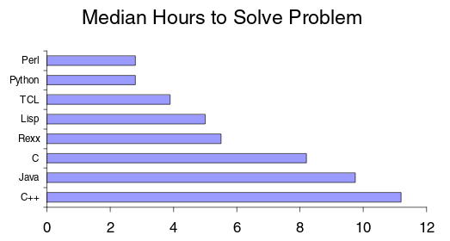
Скорость разработки
https://habr.com/ru/post/329988/

Slide 11
Интерпретаторы Python
Ipython
PyPy
Cython
Jython

Slide 12
Установка Python
https://www.python.org/downloads/
Выбрать версию под вашу ОС
Выполнить установку

Slide 13

PyCharm
https://www.jetbrains.com/ru-ru/pycharm/download/

Slide 14
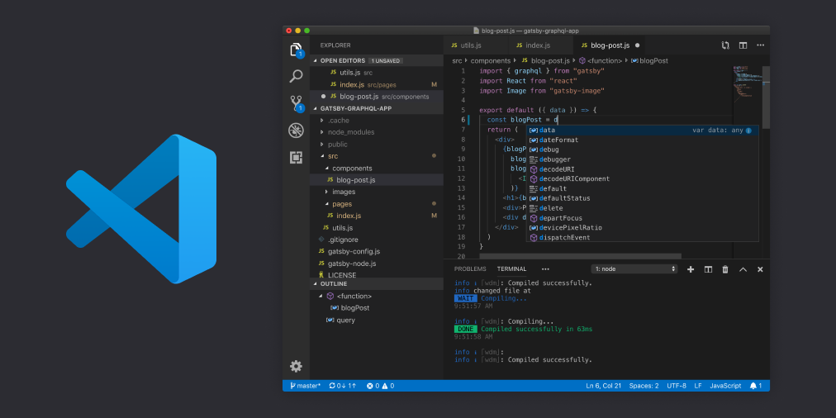
VS Code
https://habr.com/ru/post/490754/

Slide 15
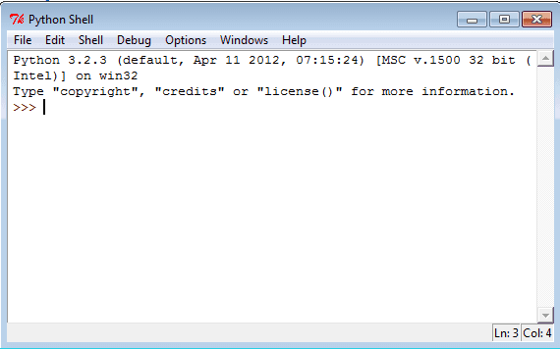
Python IDE

Slide 16
Основы синтаксиса
Давайте создадим простую программу на Python
print("Hello, Python")
a = 5
A = 6 # просто комментарий

Slide 17
Строки и отступы
Одна из первых особенностей Python, которая бросается в глаза программистам, начинающим изучать этот язык программирования, это то, что в нем не используются скобки для обозначения отдельных блоков кода. Вместо них в Python используются двоеточия и отступы.
Количество пробелов в отступах произвольно и выбирается каждым на свое усмотрение, однако по договоренности равняется четырем пробелам. При этом отступ всего блока должен быть одинаковым.

Slide 18
Пример:
# отработает корректно
if True:
print("Hi")
else:
print("Bye")
# выдаст ошибку
if True:
print("Hi")
print("Bye")

Slide 19
Идентификаторы в Python:
Идентификаторы в Python это имена используемые для обозначения переменной, функции, класса, модуля или другого объекта. Идентификатор должен начинаться с буквы (от a до Z) или со знака подчеркивания (_), после которых может идти произвольное количество букв, знаков подчеркивания и чисел (от 0 до 9).
В Python недопустимо использование знаков препинания или специальных символов, таких как @, $ или % в качестве идентификаторов. Кроме того, Python чуствителен к регистру, то есть cat и Cat это два разных имени.

Slide 20
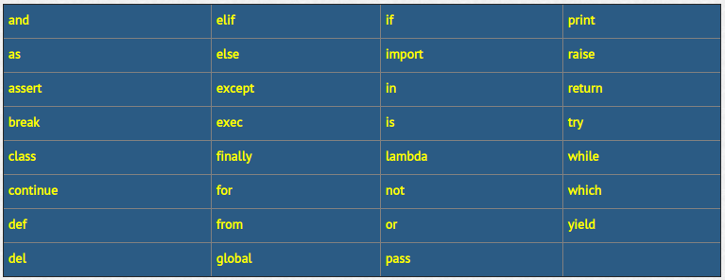
Зарезервированные имена
help("keywords")

Slide 21
Linters? Style guide? Чистый код?
Онлайн линтер: http://pep8online.com/
Чистый код (выводы): https://habr.com/ru/company/dataart/blog/499348/

Slide 22
Типы данных
Тип данных — множество значений и операций над этими значениями.
Тип определяет возможные значения и их смысл, операции, а также способы хранения значений типа.
Тип данных характеризует одновременно:
множество допустимых значений, которые могут принимать данные, принадлежащие к этому типу;
набор операций, которые можно осуществлять над данными, принадлежащими к этому типу.

Slide 23
Ничего (None)
Булевские оператор (bool)
Целые числа (int)
Числа в Python ничем не отличаются от обычных чисел. Они поддерживают набор самых обычных математических операций.
Дробные числа (float)
Комплексные числа (complex)
Строки (str)
Строка представляет собой последовательность символов. Мы можем использовать одинарные или двойные кавычки для создания строки. Многострочные строки можно обозначить тройными кавычками, ''' или """:

Slide 24
int в Python
Статический тип данных
Не имеет ограничений (в сравнении с С++)

Slide 25
Операция приведения к int
x=int(“3”)
a=int(3.6)
b=int(‘aslfgn’)
c=int(x)
d=1_000_000

Slide 26
Операции над int
Операция
Сложение | +
Умножение | *
Вычитание | -
Деление | //
Остаток от деления | %
Возведение в степень | **
Модуль | abs()

Slide 27
Что нам потребуется для решения задач?
input() – команда получения данных из командной строки
print() – вывод сообщения в консоль
type() – определение типа переменной (и не только)

Slide 28
Задача 1
Вывести на экран решение выражения:
X = 555 // 3 * (2 + 345) ** 7 – 345 + N, где N вводится с клавиатуры

Slide 29
Операции над str
Операция
Конкатенация | s1+s2
Длина строки | len()
Дублирование строки | “abde” * n
Доступ по индексу (slice) | “abcde”[0], разворот строки str[::-1]

Slide 30
Задача 2
Вывести длину введенной строки.
После этого вывести развернутую строку три раза использую оператор «*».
Вывести значения между первым и последним символами.

Slide 31
Чуть не забыли про float
Не работает взятие по модулю и целая часть от деления
import math
math.ceil() — округление чисел в большую сторону
math.floor() — округление чисел в меньшую сторону
math.trunc() — отбрасывание дробной части

Slide 32
В чем разница между trunc и floor?
trunc(-6.123) == ?
floor(-6.123) == ?

Slide 33
Вывод
Изучили основы синтаксиса
Разобрали базовые типы данных
Проработали пару базовых вопросов для собеседований

